Slide 1
Тема 2.Поиск дефектов
Тестирование программного обеспечения

Slide 2
Основные определения тестирования
Тестирование программного обеспечения (software testing) –процесс анализа программного средства и сопутствующей документации с целью выявления дефектов и повышения качества продукта.
Тестирование ПО является процессом в силу того факта, что оно выполняется большим количеством людей на протяжении длительного периода времени.
Дефект (баг, глюк; defect, bug) –любое несоответствие фактического и ожидаемого результата (согласно требованиям или здравому смыслу).
Ожидаемый результат (expected result) – такое поведение программного средства, которое мы ожидаем в ответ на наши действия.
Баг-трэкинговые системы – специальное ПО, предназначенное для автоматизации управления жизненным циклом дефекта.
Они позволяют пользователям (тестировщикам, программистам и т.д.) формировать отчёт об ошибке, заполняя специальные поля, а затем изменять состояние (статус) ошибки по мере работы с ней. Интеграция с системами управления проектами позволяет рассматривать дефект в контексте угрозы всего проекта.

Slide 3
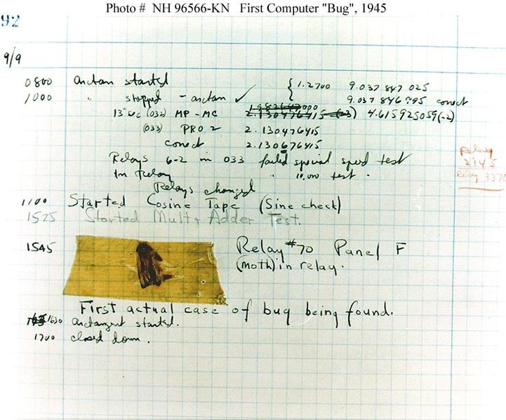
Историческая справка
«Днём рождения» первого компьютерного бага считается 9 сентября 1945 года. В Гарвардском университете в то время работал небольшой компьютер «Mark II Aiken Relay Calculator». В этот день с машиной возникли проблемы, и исследование показало, что мотылёк попал между контактами реле №70 в панели F.
Операторы извлекли мотылька и сделали соответствующую запись в журнале: «Обнаружен первый настоящий баг». (Англ. «bug» – жук, насекомое).

Slide 4
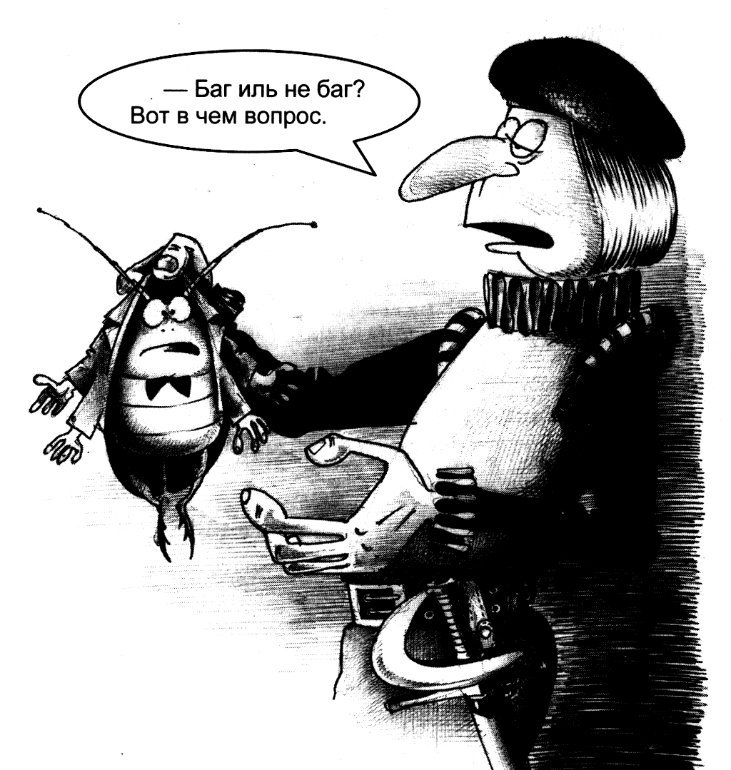
Баг ?

Slide 5
Баг. Определения (1/2)
«Быстрое тестирование» (Роберт Калбертсон, Крис Браун, Гэри Кобб): «Программная ошибка – ни что иное, как изъян в разработке программного продукта, который вызывает несоответствие ожидаемых результатов выполнения программного продукта и фактически полученных результатов.»
«Тестирование Дот Ком, или Пособие по жестокому обращению с багами в интернет-стартапах» (Роман Савин): «Итак, баг (bug) – это отклонение фактического результата (actual result) от ожидаемого результата (expected result). В соответствии с законом исключённого третьего у нас есть баг при наличии любого фактического результата, отличного от ожидаемого.»
Википедия. «В целом, разработчики различают дефекты программного обеспечения и сбои. В случае сбоя программа ведёт себя не так, как ожидает пользователь. Дефект – это ошибка/неточность, которая может быть (а может и не быть) следствием сбоя.»
Сергей Мартыненко (блог «255 ступеней»). «Дефект – поведение программы, затрудняющее или делающее невозможным достижение целей пользователя или удовлетворение интересов участников. Подразумевает возможность исправления. При невозможности исправления переходит в разряд ограничения технологии.»
а Verified.

Slide 6

Баг. Определения (2/2)
Мы будем использовать простое определение:
Дефект – это несоответствие требованиям
или функциональным спецификациям.
Также следует помнить, что к багам относится любое некорректное поведение программы, не соответствующее оправданным ожиданиям пользователя, даже в том случае, если это поведение не документировано в требованиях и спецификациях.
Баги могут встречаться в любой документации, в архитектуре и дизайне, в коде программы и т.д.
Иногда баг на самом деле является не ошибкой в программе, а результатом неверного конфигурирования программы и/или окружения.

Slide 7
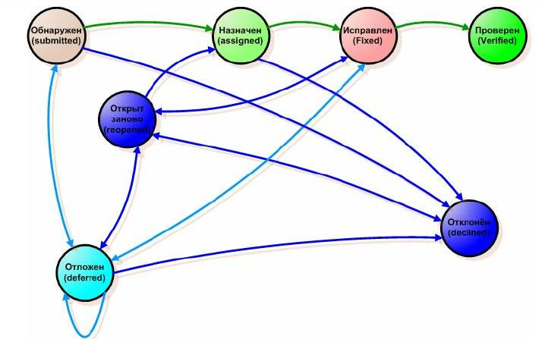
Жизненный цикл дефекта (1/3)

Slide 8
Жизненный цикл дефекта (2/3)
Обнаружен (submitted). Итак, тестировщик находит дефект и представляет его на рассмотрение в систему управления дефектами. С этого момента баг начинает свою официальную жизнь и о его существовании знают необходимые люди.
Назначен (assigned). Далее ведущий разработчик рассматривает дефект и назначает его исправление кому-то из команды разработчиков.
Исправлен (fixed). Разработчик, которому было назначено исправление дефекта, исправляет его и сообщает о том, что задание выполнено.
Проверен (verified). Тестировщик, который обнаружил ошибку проверяет на новом билде (в котором исправление данной ошибки заявлено), исправлен ли дефект на самом деле. И только в том случае, если ошибка не проявится на новом билде, тестировщик меняет статус бага на Verified.

Slide 9
Жизненный цикл дефекта (3/3)
Открыт заново (reopened). Если баг проявляется на новом билде, тестировщик снова открывает этот дефект. Баг приобретает статус Reopened.
Отклонён (declined). Баг может быть отклонён. Во-первых, потому, что для заказчика какие-то ошибки перестают быть актуальными. Во-вторых, это может случится по вине тестировщика из-за плохого знания продукта, требований (дефекта на самом деле нет).
Отложен (deferred). Если исправление конкретного бага сейчас не очень важно или заказчик пока думает, или мы ждём какую-то информацию, от которой зависит исправление бага, тогда баг приобретает статус Deferred.
Закрытые (closed) баги. Закрытым считается баг в состояниях Проверен (verified) и Отклонён (declined).
Открытые (open) баги. Открытыми являются баги в состояниях Обнаружен (submitted), Назначен (assigned), Открыт заново (reopened). Иногда к открытым относят и баги в состояниях Исправлен (fixed) и Отложен (deferred).

Slide 10
Отчет об ошибке
Отчёт об ошибке – это технический документ, написанный с целью:
предоставить информацию о проблеме, её свойствах и последствиях;
приоритизировать проблему по важности и скорости устранения;
помочь программистам обнаружить и устранить источник проблемы.
Отчёт об ошибке («баг-репорт», «bug report») – один из основных результатов работы тестировщиков. (Именно его видят другие тестировщики и люди, не входящие в команду тестировщиков.
Основная цель написания отчёта об ошибке – устранение ошибки.

Slide 11
Правильность и четкость формулировок
Как сказать исполнителю задания по устранению проблемы о возникших неполадках таким образом, чтобы он услышал, обратил внимание и однозначно понял, в чём состоит проблема?
Программисты, привыкшие формулировать мысли ясно, за долгие годы развития индустрии пришли к простой формуле, по которой можно сообщать друг другу о проблемах.
Формула совершенного баг-репорта состоит из трёх простых пунктов:
Что мы сделали (steps required to reproduce the problem).
Что мы получили (actual results).
Что мы ожидали получить (expected results).
Кроме того, нужно сообщить, где именно произошла проблема, при каких условиях, а также дать ошибке название.
Работает правило «Что, где, когда (при каких условиях)»

Slide 12
Пример корректного баг-репорта (1/2)
Типовая ошибка, которую заметил проектный менеджер:
«Забыл пароль» должно работать иначе
Что сделал:
1. Открыл http://www.something.com/
2. Кликнул в «забыл пароль».
3. Открылась форма с предложением ввести свой email, ввёл туда свой e-mail, существующий в базе и принадлежащий моему юзеру.
4. Кликнул «восстановить».
Что получил:
1. «Вам отправлен новый пароль».
2. Пришло письмо, в котором был сгенерированный новый пароль.
3. Этот пароль действительно работает, старый не работает.
Что ожидал: в соответствии с нашими user stories, письмом должен был прийти не новый пароль, а линк на страничку, на которой пользователь может сам создать себе новый пароль.

Slide 13
Пример корректного баг-репорта (2/2)
Типовая ошибка, которую заметил финансовый директор:
Почему такие дорогие кресла?
В полученном 01.04.2008 от Васи отчёте увидел раздел «офисная мебель», а в нём пункт «кресла для новых сотрудников, 2шт», по цене $1,400 за штуку. Мы ожидали, что Вася будет покупать в отдел кресла для сотрудников в пределах $200, но не полторы же тыщи баксов? Просьба на первое апреля не ссылаться.
Обратите внимание - необязательно чтобы текст баг-репорта был написан по вышеупомянутой форме, но важно, чтобы там была нужная информация.

Slide 14
Атрибуты отчёта об ошибке (1/6)
Основные атрибуты:
Идентификатор (id)
Краткое описание (summary)
Подробное описание (description)
Шаги воспроизведения (steps to reproduce, STR)
Воспроизводимость (reproducible)
Важность (severity)
Срочность (priority)
Симптом (symptom)
Дополнительные (необязательные) атрибуты:
Возможность «обойти баг» (workaround)
Дополнительная информация (additional information)
Приложения («аттачи») (attachments)

Slide 15
Атрибуты отчёта об ошибке (2/6)
Идентификатор (id):
Как правило: Аббревиатура проекта+дата+порядковый номер
Краткое описание (summary):
[Opera] «Ошибка JavaScript при просмотре личных сообщений в профиле пользователя»–баг возникает только в браузере Opera.
Подробное описание (description)
Содержит информацию об ошибке, описание ожидаемого результата, актуального результата и ссылку на требование.
Шаги воспроизведения (steps to reproduce, STR):
Пошаговое описание кратчайшего точного пути ведущего к появлению дефекта. Последний шаг – краткое описание дефекта.
Воспроизводимость (reproducible):
Это поле показывает, воспроизводится ли баг всегда («always») или лишь иногда («sometimes»).
Задача тестировщика – доказать, что баг есть. При выявлении бага лучше сразу сделать скриншот.

Slide 16
Атрибуты отчёта об ошибке (3/6)
Важность (severity):
Критическая (critical). Это самые страшные ошибки, выражающиеся в крахе приложения или операционной системы, серьёзных повреждениях базы данных, падению веб-сервера или сервера приложений.
Высокая (major). Серьёзные ошибки, такие как: потеря данных пользователя, падение значительной части функциональности приложения, падение браузера или иного клиента и т.п.
Средняя (medium). Ошибки, затрагивающие небольшой набор функций приложения. Как правило, такие ошибки можно «обойти», т.е. выполнить требуемое действие иным способом, не приводящим к возникновению ошибки.
Низкая (minor). Ошибки, не мешающие непосредственно работе с приложением. Как правило, сюда относятся всевозможные косметические дефекты, опечатки и т.п.

Slide 17
Атрибуты отчёта об ошибке (4/6)
Срочность (priority) :
Наивысшая (ASAP, as soon as possible). Присваивается ошибкам, наличие которых делает невозможным дальнейшую работу над проектом или передачу заказчику текущей версии проекта.
Высокая (high). Присваивается ошибкам, которые нужно исправить в самое ближайшее время.
Обычная (normal). Присваивается ошибкам, которые следует исправлять в порядке общей очереди.
Низкая (low). Присваивается ошибкам, которыми отделу разработки следует заниматься в последнюю очередь (когда и если на них останется время).
Симптом (symptom):
Косметический дефект (cosmetic flaw) – опечатки, повреждённые картинки, не тот цвет, не тот размер, не там расположено и т.п.
Повреждение/потеря данных (data corruption/loss) – в результате ошибки данные повреждаются или теряются.

Slide 18
Атрибуты отчёта об ошибке (5/6)
Симптом (symptom)(продолжение):
Проблема в документации (documentation issue) – такой симптом присваивается ошибке, если она описывает проблему не в приложении, а в документации.
Некорректная операция (incorrect operation) – например: 2+2=5, или: при сохранении файла в c:/, он сохраняется в d:/
Проблема инсталляции (installation problem) – ошибки, возникающие на стадии установки или удаления приложения.
Ошибка локализации (localisation issue) – что-то не переведено или переведено неверно.
Нереализованная функциональность (missing feature) – например: приложение сохраняет файлы только в формате DOC, а должно ещё и в XML.
Низкая производительность (slow performance) – некоторые действия и/или условия работы приводят к тому, что приложение начинает «тормозить».

Slide 19
Атрибуты отчёта об ошибке (6/6)
Симптом (symptom) (продолжение):
Крах системы (system crash) – приложение или операционная система или (веб-сервер / сервер приложений / СБД) виснет, перезагружается, «вываливается» (закрывается).
Неожиданное поведение (unexpected behavior) – например: комбинация клавиш Ctrl-O вызывает не открытие, а печать файла; поля формы содержат странные значения по умолчанию.
Недружественное поведение (unfriendly behavior) – например: на сайте есть голосование, пользователь выбирает вариант, нажимает «Проголосовать» и… его просят зарегистрироваться.
Расхождение с требованиям (variance from spec) – почти любая ошибка, но рекомендуется писать этот симптом только тогда, когда к ошибке не подходит ничего из вышеперечисленного.
Предложение по улучшению (enhancement) – строго говоря, это – не баг; приложение работает по требованиям, но можно улучшить его работу, если внести предлагаемые изменения.

Slide 20
Рекомендации по написанию баг-репорта (1/2)
Тщательно объясните, как воспроизвести ошибку. Сообщите всю необходимую для этого информацию, а также свои размышления о возможных причинах возникновения ошибки.
Описывайте всё максимально подробно. Особенно это относится к ожидаемому и фактическому результатам, а также шагам воспроизведения.
Пишите отчёт понятно. Используйте общеупотребимую лексику, точные названия элементов ПС, аккуратно оформляйте написанное.
Если это возможно, обязательно давайте ссылку на соответствующее требование, к нарушению которого приводит фактический результат выполнения ПО.
Если существует какая-либо информация, которая может помочь быстро обнаружить и исправить ошибку, – сообщите эту информацию.
Чётко указывайте окружение (ОС, браузер, настройки и т.п.), под которым произошла ошибка.
Помните, что баг-репорт – это технический документ, в котором нет места эмоциям.

Slide 21
Рекомендации по написанию баг-репорта (2/2)
В одном отчёте описывайте ровно одну проблему. Если вы видите две ошибки – пишите два отчёта.
Если вам хватает знаний, проведите начальный анализ возможных причин возникновения ошибки и опишите его результаты в разделе «Комментарии».
Пишите отчёт об ошибке сразу же, как только вы обнаружили ошибку. Откладывание записи «на потом» приводит к тому, что вы или вообще забудете об этой ошибке, или забудете о каких-то важных деталях. Также несвоевременное написание отчёта об ошибке не позволяет проектной команде реагировать на её обнаружение в реальном времени.
Попытайтесь найти наиболее серьёзные последствия ошибки. Возможно, то, что казалось незначительны вначале, на самом деле может привести к очень серьёзным неприятностям.
После написаний отчёта ещё раз внимательно его перечитайте. Убедитесь, что все необходимые поля заполнены, и всё написано верно.
Помните, что вам же самим потом придётся верифицировать баг по своему же баг-репорту.

Slide 22
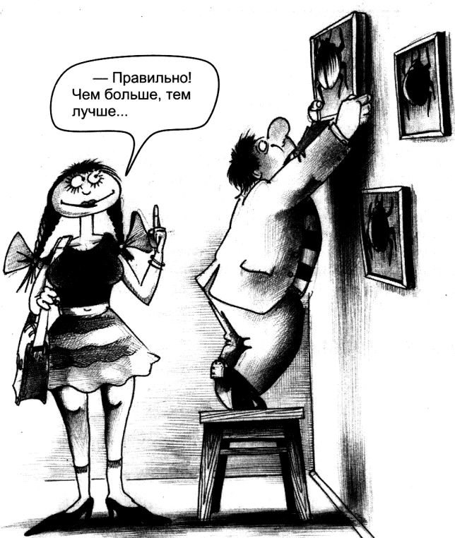
Практическое задание
Требуется найти и задокументировать дефекты в реальном приложении.
В качестве приложения выбран калькулятор, разработанный по образу и подобию стандартного калькулятора, входящего в поставку Windows. (Автор Святослав Куликов)
Некоторые дефекты очевидны и сразу бросаются в глаза. Некоторые – скрыты и требуют вдумчивого исследования.
Минимальное количество найденных дефектов 15, задокументированных – 3.

Slide 23
УСПЕХОВ!

